Slide 1
Identitet & Goffman
Sociale gruppers betydning for individet, og hvordan vi gerne vil fremstå.

Slide 2
Dagens program
1) Opsamling fra sidste gang
2) Sociale grupper
3) Teori: Erwin Goffman
4) Pause
5) Identitetsdannelse og sociale medier
6) De perfekte piger

Slide 3
Opsamling fra sidste gang
Hvad er primær socialisering?
Hvad er sekundær socialisering?
Hvad er dobbeltsocialisering?
Hvad kan være udfordringen hvis man sakker bagud forhold til andre børn?

Slide 4
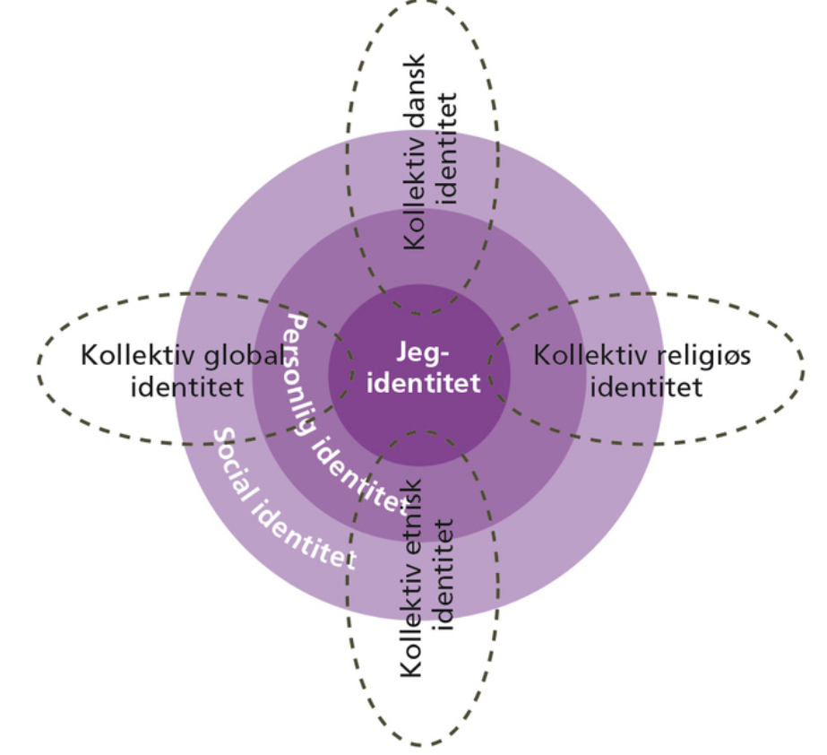
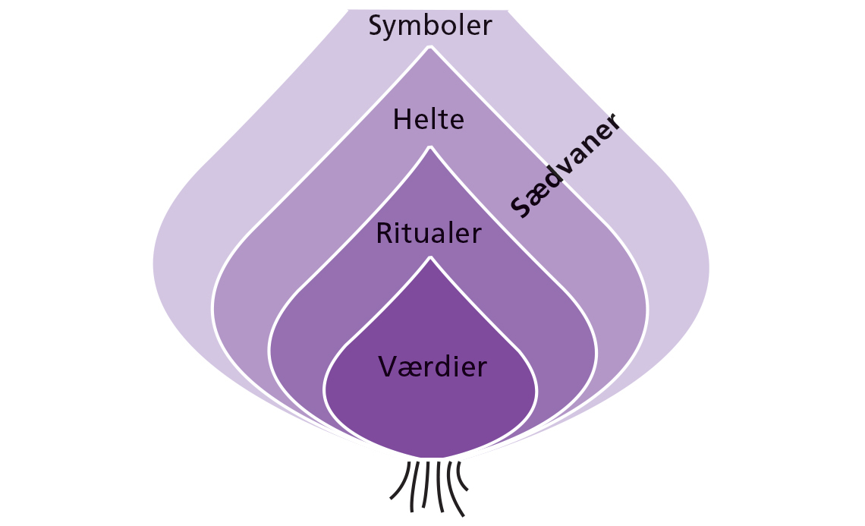
Opsamling fra sidste gang

Slide 5
Sociale grupper
Noget, som er meget betydningsfuldt for os mennesker, er tilknytningen til forskellige sociale grupper. Det skyldes, at vi i de sociale grupper kan få opfyldt behovet for at blive accepteret og anerkendt som det individuelle menneske, vi hver især er.
Betydningen af de sociale grupper kan også forklares med, at vi mennesker langt hen ad vejen kun "er noget", når andre mennesker ”gør os til noget”.

Slide 6
Hvornår er det en social gruppe?
Interaktion: Medlemmerne er sammen med hinanden nogenlunde regelmæssigt over tid.
Normer og værdier: Medlemmerne i en gruppe har fælles normer og værdier, der bestemmer, hvordan man er sammen i en gruppe.
Social identitet: Medlemmerne har en rimelig klar følelse af at høre til gruppen, som gør det muligt og naturligt at skelne mellem os (gruppens medlemmer) og dem (personer, der står uden for gruppen).

Slide 7
Sociale grupper
I den sociale gruppe oplever vi kort sagt en følelse af at høre til, vi føler os trygge i gruppen, og vi oplever en følelse af fællesskab, samtidig med at vi har en følelse eller oplevelse af at have en position eller status i gruppen.
I gruppen sammenligner vi os med de andre, samtidig med at vi tilbydes identitet, for eksempel gruppens normer og værdier gennem medlemskabet af gruppen. Den sociale gruppe har derfor ofte en stor indflydelse på medlemmernes identitet, fordi den måde, vi mennesker ser og forstår os selv på, tit er stærkt inspireret af den eller de sociale grupper, vi er medlemmer af.
Inden for en social gruppe udøves der social kontrol, ligesom der gøres i samfundet.

Slide 8
Sociale grupper
Før i tiden var sociale grupper noget der kun fandtes i virkeligheden ved fysisk interaktion mellem individerne
Som konsekvens af den teknologiske udvikling kan vi nu gennem sociale medier bringe vores identitet i spil alle døgnets 24 timer. ”Vi kan være sammen hver for sig”
Via de sociale medier kan vi hele tiden kreere, ændre, fjerne, lægge til, slette, lægge nye statusopdateringer og nye billeder ud, fortællinger om hvor vi er, hvad vi spiser osv. – alt sammen i et forsøg på at synliggøre over for vores sociale omgivelser, at ”Hey, jeg er til, og det kører totalt for mig!”
Mange computerspil tilbyder også identiteter i form af fiktive karakterer som vi kan forbedre hele tiden

Slide 9
Teori: Erwin Goffman
I samfundsfag skal vi bruge kloge teoretikere og deres teorier til at forklare de samfundsmæssige problemstillinger vi møder.-
Erwin Goffman er en af de teoretiker vi skal kunne anvende.
De fire centrale begreber er:
  Face
  Setting
  Frontstage
  Backstage

Slide 10
Goffmans teori
Goffmans teori har fokus på hvordan vi mennesker møder og præsenterer os selv for hinanden i forskellige sociale situationer
Men også hvordan vi forsøger at styre den anden persons oplevelse af, hvad han eller hun synes om os
Goffman nåede gennem sin forskning frem til, at identitet er noget, det enkelte individ forsøger at opsætte eller konstruere og afspille som en form for teaterforestilling. Det med teaterforestillingen skal vi her tage ret bogstaveligt, idet Goffmans teori tager afsæt i en forståelse af, at vi mennesker spiller roller over for hinanden, som stod vi på en scene og fremførte et skuespil foran publikum.

Slide 11
Goffmans teori
Face: Den sociale ”maske” som vi tager på i mødet med andre. Vi vil altid forsøge at præsentere os selv så sympatisk og venlig over for andre som muligt fordi vi gerne vil have andre har et positivt indtryk af os.
Betyder det så vi alle går rundt og er ”falske” over for hinanden?
Setting: De forskellige sociale arenaer og situationer vi befinder os i. Frikvarter, undervisning, på fodboldbanen, til fredagscafe, i fitnesscenteret osv.
For at kunne navigere i de forskellige settings benytter vi vores face som en tilpasningsmekansime

Slide 12
Goffmans teori
Goffman peger på vores identitet enten kan befinde sig frontstage eller backstage
Frontstage – Det er når individet deltager i sociale situationer i en gruppe. Her forsøger vi at afkode og tillære os de normer og værdier der er gældende i gruppen. Det gør vi for at passe ind fordi vi er opmærksomme på publikummet (de andre mennesker) holder øje med os og vores adfærd.
Uanset setting er vi mennesker ifølge Goffman meget bevidste om, hvad andre mennesker forventer af os, og hvordan de opfatter os, og det er netop denne bevidsthed, som vi tager med os, eller rettere det face, som vi tager på og optræder med (performer), når vi går frontstage.

Slide 13
Goffmans teori
Vi kan dog også befinde os backstage.
Backstage - Med backstage er der tale om, at vi mennesker trækker os tilbage fra scenen, tilbage til den private sfære for at finde ro og lade vores batterier op, til vi igen bevæger os frontstage.
Backstage er det sted (Setting), hvor vi kan være i fred fra hele tiden at føle os betragtet, vi kan være os selv uden hele tiden at skulle leve op til andres forventninger om, hvordan vi skal være, hvilket ifølge Goffman ofte betyder, at vi mennesker føler os mere afslappede og i balance, når vi er backstage.
Backstage fungerer også som forberedelse til at skulle frontstage igen. Vi arbejder på at forbedre vores Faces til vi skal bruge dem igen.

Slide 14
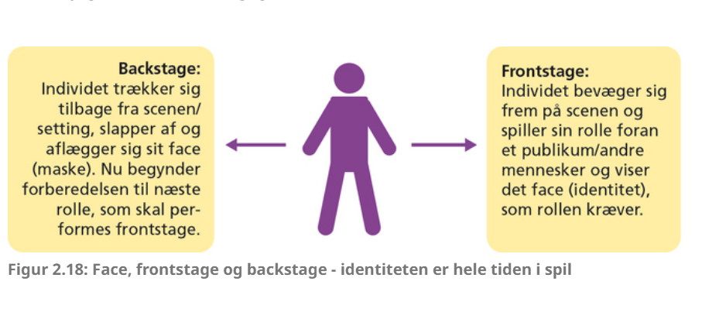
Illustreret

Slide 15
Pause

Slide 16
Eksperiment
Alle skal have deres telefon og lægge den på bordet foran sig.
Slå lyden til så vi kan høre hvis man modtager en besked eller notifikation.
Skal vi prøve at lade den køre et minut og høre hvad der sker?
Hvem kan hurtigst få et svar eller en snap tilbage?
Hvorfor tror I skolen har besluttet telefoner skal lægges i et skab?

Slide 17
Sociale medier og identitet
De sociale medier har skabt en helt ny setting (social arena) for identitetsdannelse
Her man kan man vise sin personlige identitet, altså vise hvem man er.
Den sociale identitet er også i spil. For det er ikke tilfældigt hvad vi lægger på de sociale medier. Vores face vil gerne fremstå på en bestemt måde. Vi vil gerne have likes, anerkendelse, interaktioner
Hvordan er der forskel i det face man kan have på i forhold til snapchat, instagram og evt. andre platforme?

Slide 18
Branding og imagepleje
Identitetsarbejdet på de sociale medier kan også omformuleres til spørgsmål om henholdsvis branding og imagepleje. Det vil sige, at den måde, vi gerne vil fremstå på, er et spørgsmål om at brande os selv over for venner og bekendte og de sociale omgivelser, som ”ser os”.
Branding er et udtryk for den personlige identitet, og det minder på samme tid om Goffmans begreb frontstage, for gennem branding ønsker det enkelte individ at fremstille sig selv på en bestemt måde, der bunder i de forventninger, som individet regner med, at de sociale omgivelser har, for eksempel hvordan man skal se ud, være og gøre, samt hvordan man viser det eller spiller rollen over for omverdenen.

Slide 19
Branding og imagepleje
Vi kan dog også tale om image-tilstedeværelse på de sociale medier, fordi image handler om de sociale omgivelsers opfattelse af en, i dette tilfælde Facebook, Instagram, Snapchat- eller YouTube-venner/følgeres bestemte opfattelse af, hvem man er på godt og ondt. Der kan derfor være risiko forbundet med det heftige identitetsarbejde på de sociale medier, for det kan jo være, at det ”brand”, man forsøger at sælge til omverdenen – det face, man forsøger at performe frontstage – ikke bliver opfattet på den måde, man ønsker, men snarere bekræfter det image, man gerne vil væk fra.
Det er ofte sådan, at der ikke er overensstemmelse mellem den enkeltes brand (den opfattelse, man gerne vil have, at andre har af ens person) og det image, der klæber til en (de sociale omgivelsers opfattelse af en). Derfor kræver den enkeltes identitetsarbejde en løbende vedligeholdelse, hvor personen forsøger at forfine sin fortælling eller rolle/face om, ”hvem jeg er”, og hurtigt kommunikerer den ud til andre.

Slide 20
De perfekte piger
https://www.dr.dk/drtv/se/de-perfekte-piger_52514
Nu skal vi forsøge at anvende de fagbegreber vi har lært i dag og sidste gang.
Hvordan ser vi frontstage og backstage i afsnittet?
Hvordan forholder pigerne sig til deres identitet og face i forskellige sociale arenaer?
Hvor kommer de udfordringer fra som pigerne har?

